Slide 1
副題最終発表
チーム名：htmlTOT
メンバー：田中 大石 髙松

Slide 2
HTML5の新機能
・宣言や設定などの記述が短くなった
・sectionタグが増えた
・描画タグが増えた

Slide 3
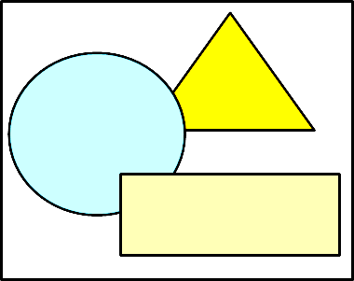
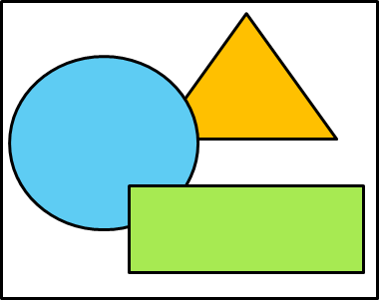



canvasタグとそのメリット
外部ソフトで作成
外部ソフトで修正
HTMLに反映

Slide 4

canvasタグとそのメリット
JavaScriptで記述
HTMLに反映

Slide 5
canvasタグとそのメリット
テキストエディタ
外部ソフト

Slide 6
制作したデモの動作

